Slide 1
Prosedur
Nekropsi Unggas
PT. SANBE FARMA

Slide 2
Nekropsi Unggas
Sebuah prosedur yang dapat digunakan oleh para dokter hewan, pemilik unggas, ataupun peternak untuk mengetahui sebab kematian, masalah dikandang, atau keperluan lainnya dari unggas mereka.
Diagnosa Awal
Pemeriksaan Lanjutan (jika diperlukan)
Diagnosa Akhir

Slide 3
Poin Poin Yang Diperhatikan Sebelum Nekropsi
Anamnesa
Data unggas meliputi : umur, jenis atau strain ayam, populasi, program vaksinasi, program pengobatan, riwayat ayam, feed intake, body weight
Morbiditas penyakit
Mortalitas kematian
Nekropsi unggas yang masih hidup untuk selanjutnya di euthanasi
Jika nekropsi unggas yang sudah mati, jangan unggas yang mati lebih dari 1 jam
Dokumentasi semua bagian organ yang dinekropsi

Slide 4
Metode Euthanasi Unggas Hidup
Dislokasi servical sendi atlanto-occipitalis (mematahkan leher)
Emboli udara pada pembuluh darah
Emboli udara pada jantung

Slide 5
Alat dan Bahan yang Diperlukan
Alat yang diperlukan terdiri dari : Handglove latex, Gunting Bedah, Pinset Anatomis, Masker, Ember, Alas Bedah, Pot Organ.
Bahan yang diperlukan terdiri dari : air, NaCl, Formalin, Desinfektan.

Slide 6
Melakukan Nekropsi
Amati fisik ayam sebelum dinekropsi, diperiksa terlebih dahulu tubuh bagian luar dan diamati gejala klinis tertentu. Diperiksa secara teliti adanya parasit eksternal pada bulu dan kulit. Diamati warna pial dan cuping telinga. Diperhatikan pula terhadap kemungkinan adanya diare, leleran lendir pada mata serta kemungkinan adanya pembengkakan dan perubahan warna daerah facial
Unggas dibasahi dengan air terlebih dahulu untuk menghindari bulu agar tidak berterbangan, karena hal tersebut dapat menyebabkan pencemaran
Selanjutnya, balikkan posisi unggas hingga menghadap anda lalu potong sudut paruh unggas
Selanjutnya potong larynx, trachea, dan syirinx. Pastikan permukaan bagian dalamnya bebas dari mucus yang berlebihan.

Slide 7
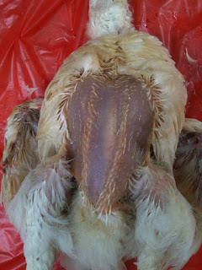

Slide 8
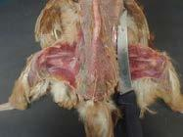
Bangkai dibaringkan pada bagian dorsal mengarah kepada anda dan dibuat suatu irisan pada kulit di bagian medial paha dan abdomen pada kedua sisi tubuh.

Slide 9
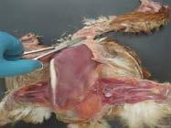
Buka kulit penutup abdomen dan dada sampai ke pangkal leher, periksa otot dada untuk kemungkinan memar atau pucat

Slide 10
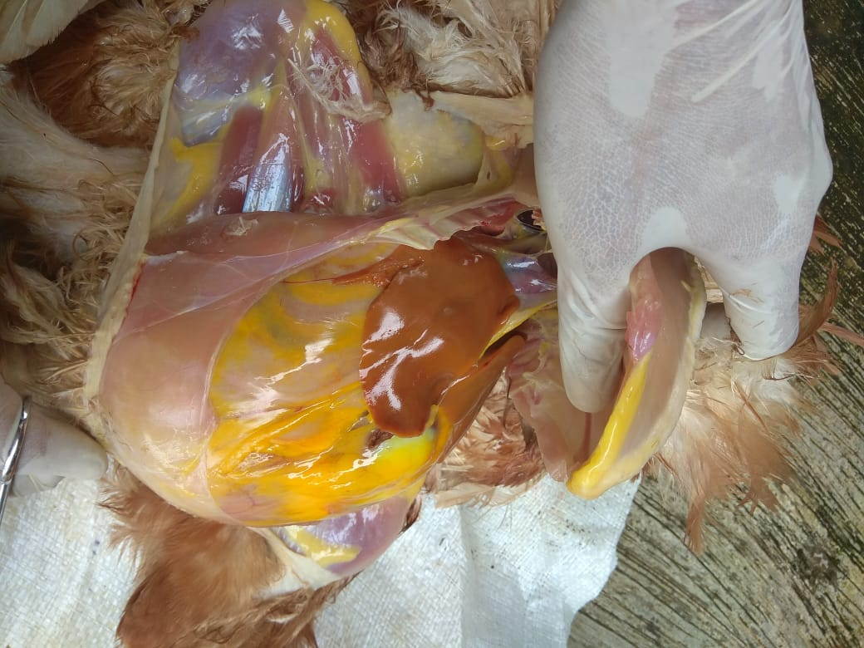
Iris otot abdominal dan potong hingga mencapai bagian rusuk tepat pada sisi tulang

Slide 11
Periksa hati dan terhadap perubahan pada ukuran atau perubahan warna, noda-noda putih atau kuning, abses atau tumor
Keadaan permukaan organ jantung juga harus diperiksa untuk melihat kemungkinan terjadinya perubahan warna menjadi lebih suram ataupun terjadinya penebalan organ yang dapat mengacu pada terjadinya perikarditis. Juga perlu diperhatikan adanya cairan berlebih yang mungkin terdapat di antara jantung dan pericardium (membrane yang melapisi jantung).
Periksa kantung udara terhadap peningkatan ketebalan dan perubahan warna menjadi gelap/suram. Permukaan kantung udara yang normal terlihat seperti gelembung sabun atau lapisan kaca yang tipis yang bersih.

Slide 12
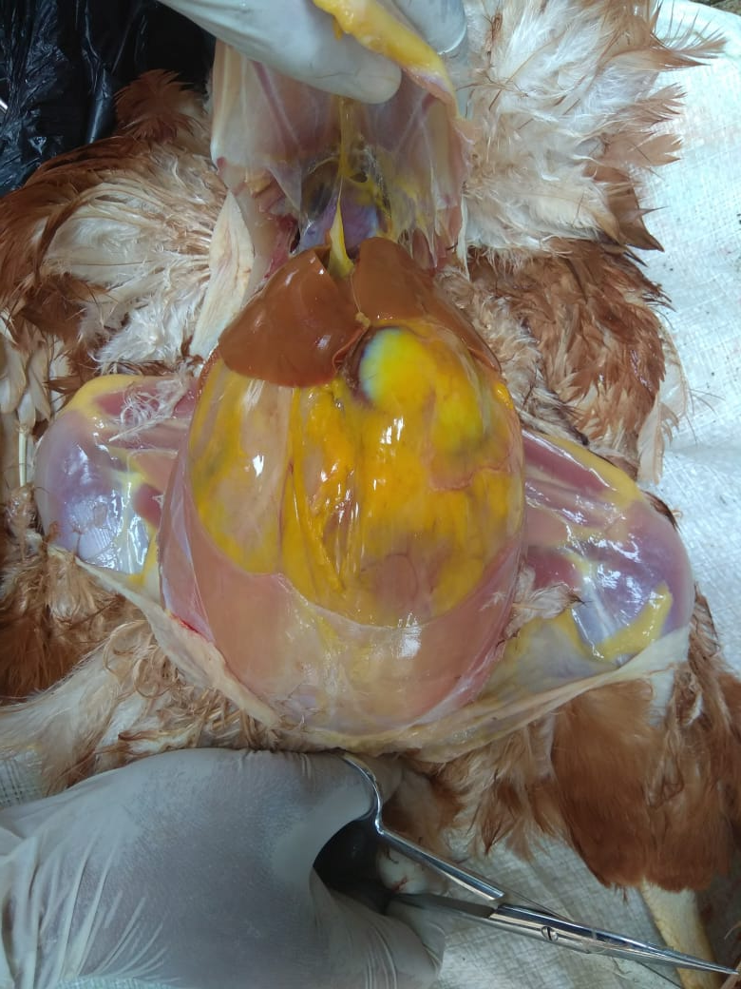

Slide 13
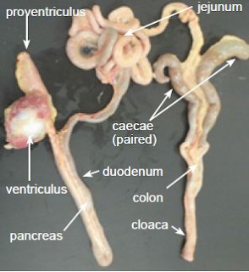
Potong traktus gastrointestinal (GI) diantara oesophagus dan proventrikulus
Ambil proventrikulus, ventrikulus (gizzard), usus kecil, usus besar, caeca, dan potong pada kloaka. Pankreas juga akan dihilangkan. Pankreas agak merah muda menggantung disekitar duodenum (bagian dari usus kecil)
Potong ventrikulus, intestinal, dan caeca. Perhatikan tampilan dinding mukosa bagian dalam dan keberadaan parasit (cacing), darah, ataupun terjadinya penebalan atau perubahan warna permukaan.

Slide 14
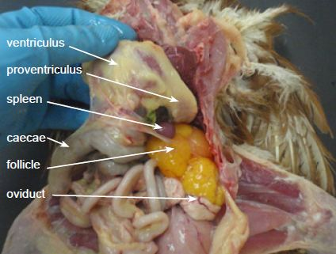

Slide 15
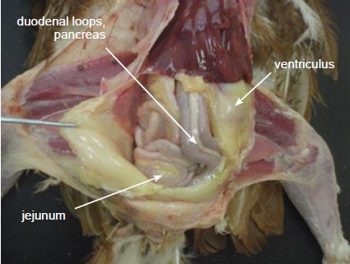
Selanjutnya, hilangkan hati dan limpa. Perubahan warna hijau dari hati dekat kantung empedu normal ditemukan. Limpa kemerah-merahan mengelilingi organ yang berlokasi pada pertemuan proventrikulus dan gizzard.

Slide 16
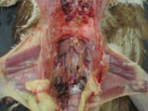
Sekarang anda dapat mengamati organ-organ yang berlokasi dekat tulang belakang karkas
Periksa ginjal yang merupakan organ dengan bentuknya yang memanjang, berlobus, dan melekat pada tulang belakang unggas. ovarium/oviduct yang terletak tepat di atas ginjal.

Slide 17
TERIMAKASIH

